Slide 1
Особенности опухолей желудочковой локализации
Кафедра нейрохирургии НГМУ

Slide 2
план
Эпендимома
аденомы гипофиза
Коллоидные кисты
Краниофарингеома
глиома хиазмы

Slide 3
Первичные опухоли боковых желудочков (эпендимомы, плексуспапилломы, менингиомы) практически не дают очаговой неврологической симптоматики и с самого начала проявляются в основном окклюзионно-гидроцефальным синдромом.

Slide 4
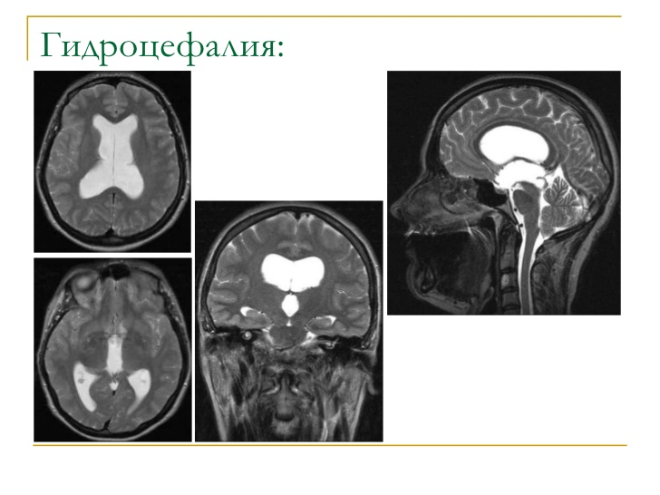

Slide 5
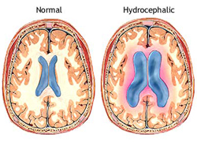

Slide 6
При асимметричной гидроцефалии вследствие окклюзии лишь одного отверстия Монро могут появляться симптомы преимущественного поражения этого полушария мозга. Во время окклюзионных приступов может отмечаться вынужденное положение головы, что улучшает условия для оттока ликвора.

Slide 7
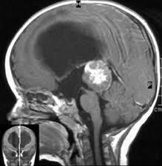
Эпендимома

Slide 8
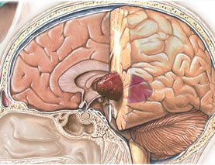

Slide 9
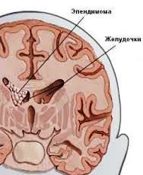

Slide 10
Эпендимомы делятся на следующие виды:
Субэпендимома – медленно растущая доброкачественная опухоль;
Эпендимома – злокачественная опухоль II степени;
Злокачественная анапластическая эпендимома – это III степень.

Slide 11
ПРИЗНАКИ И СИМПТОМЫ
Симптомы зависят от того, где находится опухоль, а также от наличия или отсутствия повышенного внутричерепного давления.

Slide 12
Общие симптомы могут включать:
Неуклюжесть;
Головные боли;
Тошнота и рвота;
Изменённая походка;
Вялость и раздражительность;
Изменения в личности и поведении;
Трудности с такими задачами, как написание и почерк;
У детей – постепенное снижение успеваемости в школе

Slide 13
Вторичные опухоли (в основном глиомы), врастающие в полость желудочка, более отчетливо проявляются очаговыми симптомами поражения соответствующего полушария мозга.

Slide 14
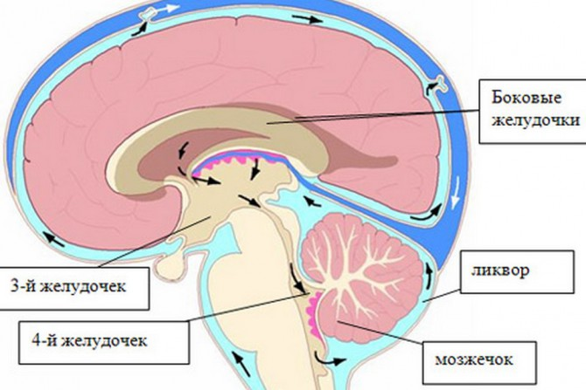

Slide 15
Опухоли III желудочка также подразделяются на первичные (эпендиомы, плексуспапилломы, интравентрикулярные краниофарингеомы, коллоидные кисты и др.), вторично врастающие в его полость (глиомы дна, эндосупраселлярные аденомы гипофиза и краниофарингеомы, глиомы хиазмы и др.).

Slide 16
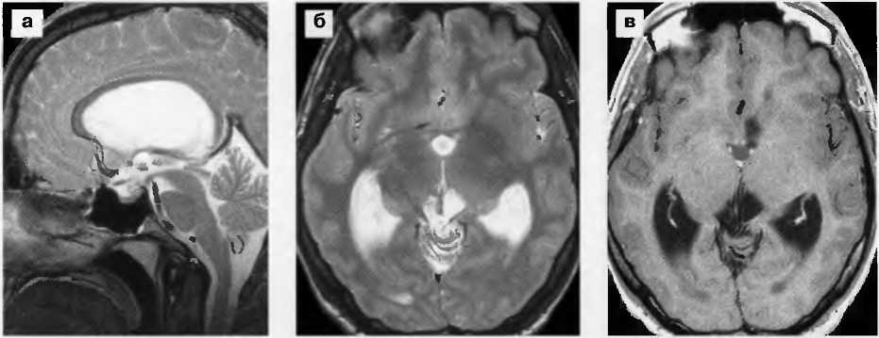
Коллоидная киста III желудочка (возраст 14 лет)

Slide 17
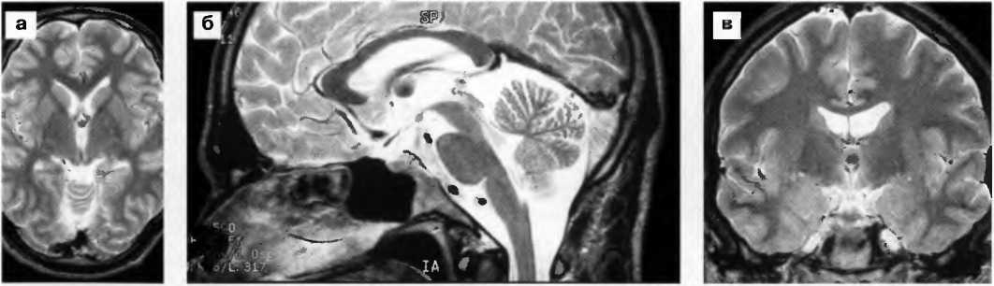
Коллоидная киста III желудочка (возраст 15 лет)

Slide 18
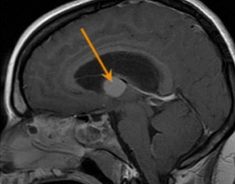
Коллоидная киста 3 желудочка

Slide 19
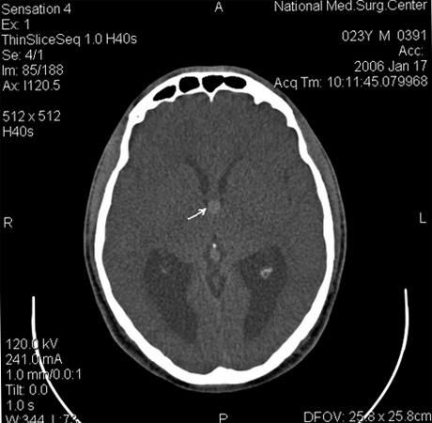
Коллоидная киста 3 желудочка

Slide 20
Некоторые первичные опухоли длительное время протекают бессимптомно. К ранним симптомам первичных опухолей III желудочка (а также глиом его дна) относятся гормональные нарушения - несахарный диабет, булемия или анорексия, ожирение по адипозогенитальному типу или, наоборот, - прогрессирующее снижение массы тела вплоть до кахексии, половые расстройства.

Slide 21
Характерны преходящие окклюзионные кризисы с пароксизмальной головной болью, вегетососудистыми реакциями (кожными вазомоторными, колебаниями пульса и АД, нарушение терморегуляции).
Нередки приступы общей слабости с нарушением мышечного тонуса по типу катаплектоидных, нарушения ритма сон-бодрствование с выраженной сонливостью днем.

Slide 22
При продолжающемся росте опухоли развивается окклюзионно-гипертензионный синдром (обычно симметричный), характерны нарушения психики и снижения памяти, вплоть до развития корсаковского синдрома.

Slide 23
При опухолях III желудочка, влияющих на прилежащие образования, могут появляться поражения черепных нервов, нарушения зрения, пирамидные и экстрапирамидные симптомы, четверохолмный синдром.

Slide 24
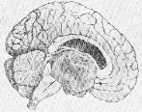
Астроцитома III желудочка

Slide 25
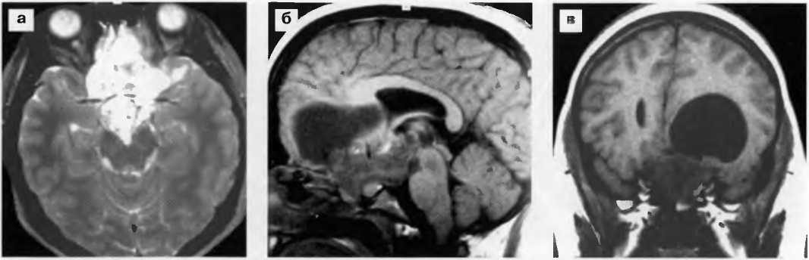
Ангиоастроцитома гипоталамуса, хиазмы зрительных нервов у реб. 15 лет

Slide 26
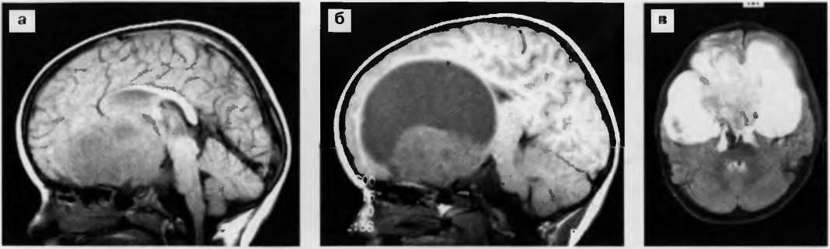
Гигантская кистозная опухоль хиазмы у реб. 3-х лет

Slide 27
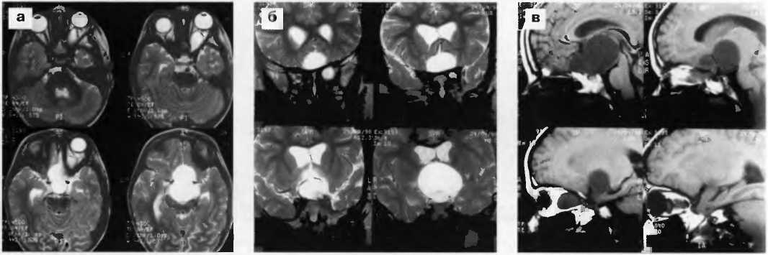
Анапластическая пилоцитарная астроцитома хиазмы и левого зрительного нерва у реб. 3-х лет

Slide 28
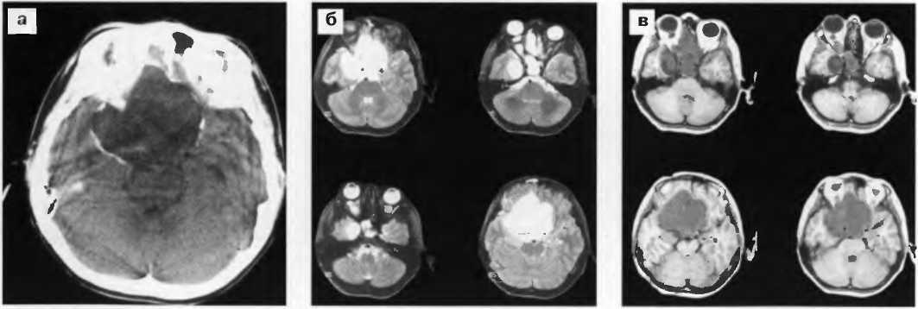
Пилоцитарная астроцитома хиазмы и правого зрительного нерва у реб. 10 лет

Slide 29
Вторичные опухоли III желудочка также характеризуются полиморфной симптоматикой; практически не решенной задачей остается уточнение дифференциально-диагностических критериев сдавления или прорастания опухолью III желудочка.

Slide 30
Литература
1. Гусев Е. И. Неврология и нейрохирургия [Комплект] : учебник: в 2 т. Т.2 : Нейрохирургия / ред.: А. Н. Коновалов, А. В. Козлов. - 2-е изд.,испр.и доп. - М. : ГЭОТАР-Медиа, 2009. - 420 с. : ил. 1,0 5
2. Можаев С. В. Нейрохирургия: учебник / С. В. Можаев, А. А. Скоромец, Т. А. Скоромец. - 2-е изд., перераб. и доп. - М. : ГЭОТАР-Медиа, 2009. - 480 с. : ил..
3.Неврология и нейрохирургия : клинические рекомендации / ред. Е. И. Гусев, А. Н. Коновалов, А. Б. Гехт. - М. : ГЭОТАР-Медиа, 2007. – 368 с.
4. Лекции по нейрохирургии : учебник / ред. В. В. Крылов. - М. : Авторская академия : Товарищество научных изданий КМК, 2007. - 234 с. : ил.

